Slide 1
6、赵 州 桥

Slide 2
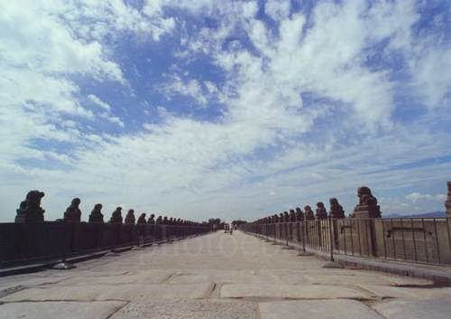
卢沟桥

Slide 3
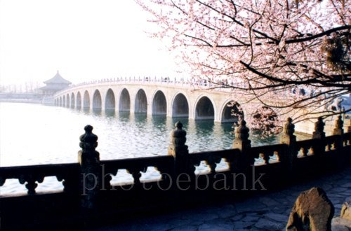
北京的十七孔桥

Slide 5
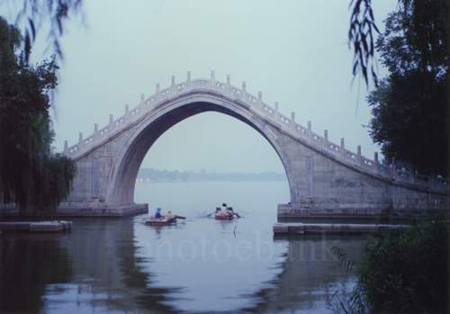
北京颐和园的玉带桥

Slide 7
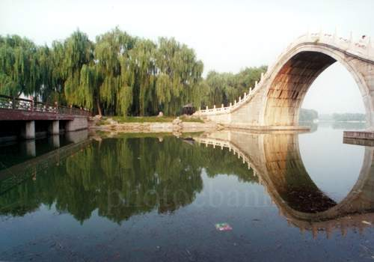
北京颐和园的彩虹桥

Slide 9
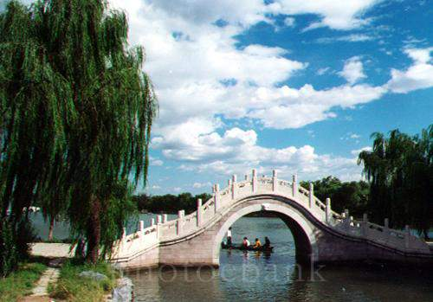
圆明园的会心桥

Slide 11
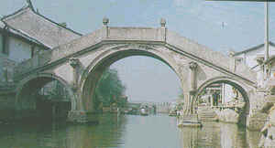
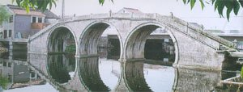
绍兴的东浦新桥
绍兴的接渡桥

Slide 12
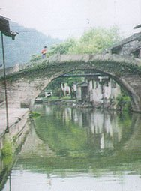
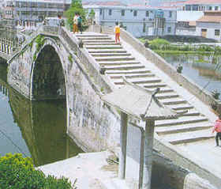
绍兴的谢公桥
绍兴得西跨湖桥

Slide 13
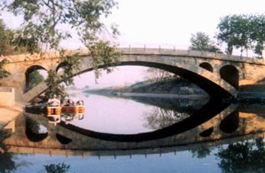
赵 州 桥

Slide 14
请你默读课文后向大家介绍赵州桥什么样？

Slide 16

“这种设计，在建桥史上是一个创举”，“这种设计”指的是什么？有什么好处？

Slide 17
这座桥不但坚固，而且美观。桥面两侧有石栏，栏板上雕刻着精美的图案：有的刻着两条相互缠绕的龙，嘴里吐出美丽的水花；有的刻着两条飞龙，前爪相互抵着，各自回首遥望；还有的刻着双龙戏珠。所有的龙似乎都在游动，真像活的一样。

Slide 18
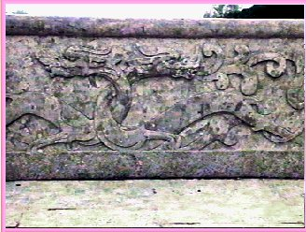
相互缠绕 吐出美丽的水花

Slide 19
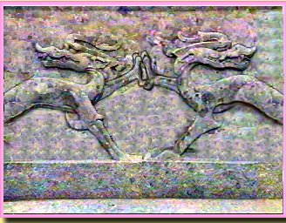
前爪相互抵着 各自回首遥望

Slide 20
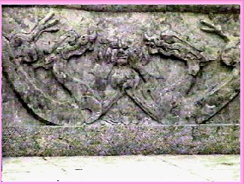
双龙戏珠

Slide 21
精美的图案
有的
有的
还有的
所有的

Slide 22
这座桥不但（ ），而且（ ）。桥面两侧有石栏，栏板上雕刻着（ ）的图案：有的刻着两条（ ）的龙，嘴里吐出美丽的水花；有的刻着两条飞龙，前爪（ ），各自（ ） ； 还有的刻着（ ）。所有的龙似乎都在（ ），真像（ ）的一样。
坚固
美观
精美
相互缠绕
相互抵着
回首遥望
双龙戏珠
游动
活

Slide 23
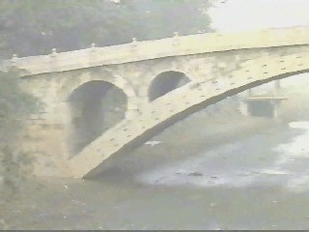
赵州桥表现了我国古代劳动人民的智慧和才干，是我国宝贵的历史遗产。

